Slide 1
REST
Alejandro García, Henry Mazo, Víctor Pérez

Slide 2
¿Qué es REST?
Transferencia de Estado Representacional (Representational State Transfer) o REST, fue introducido y definido en el año 2000 por Roy Fielding en su tesis doctoral. Fielding es uno de los principales autores del Protocolo de transferencia de hipertexto (HTTP) versiones 1.0 y 1.1.
Debido a que la tecnología REST utiliza HTTP, esto da la facilidad de que pueda ser utilizada prácticamente por cualquier lenguaje de programación y que sea fácil de testear, además es un requisito de un servicio REST que el cliente y el servidor sean independientes entre sí.
En la arquitectura REST las comunicaciones son más ligeras entre productor y consumidor, mantenibles y escalables, esto hace de REST un estilo de construcción popular para APIs basadas en la nube, como las proporcionadas por Amazon, Microsoft y Google. Cuando los servicios Web utilizan la arquitectura REST, se denominan API RESTful (Interfaces de programación de aplicaciones) o API REST.

Slide 3
Operaciones REST
El estilo REST hace énfasis en que las interacciones entre los clientes y los servicios se mejoran al tener un número limitado de operaciones (verbos). Debido a que cada verbo tiene un significado específico (GET, POST, PUT y DELETE), REST evita la ambigüedad.
Se usa GET para obtener un recurso
Se usa POST para crear un recurso en el servidor
Se usa PUT para cambiar el estado de un recurso o actualizarlo
Se usa DELETE para eliminar un recurso

Slide 4
Ventajas de REST frente a SOAP
Los servicios Web REST son fáciles de aprovechar por la mayoría de las herramientas, incluyendo aquellas que son gratuitas y de bajo costo. REST se está convirtiendo en el tono de marcado para la interacción de sistemas, incluyendo el uso de servicios Web REST, que son, en su mayor parte, la forma en que los proveedores de la nube externalizan sus servicios en la nube.
Los servicios SOAP son mucho más difíciles de escalar que los servicios REST. Por lo tanto, REST se elige a menudo como la arquitectura de servicios que se exponen a través de Internet (como Facebook, , Twitter y la mayoría de los proveedores de nube pública).
La curva de aprendizaje parece ser reducida. Los desarrolladores pueden hacer uso de REST desde dentro de las aplicaciones más rápido de lo que pueden con SOAP. Esto ahorra tiempo, lo que ahorra dinero.
REST utiliza un formato de mensaje más pequeño que SOAP. SOAP utiliza XML para todos los mensajes, lo que hace que el tamaño del mensaje sea mucho mayor y por lo tanto menos eficiente. Esto significa que REST proporciona un mejor rendimiento, así como reduce los costos con el tiempo. Además, no se requiere un procesamiento intensivo, por lo que es mucho más rápido que el SOAP tradicional.
REST está diseñado para su uso a través de Internet. Esta es una mejor opción para aplicaciones de escala Web, y ciertamente para plataformas basadas en nube.

Slide 5
Equipo APP
Comunicación
La estructura en la que ellos nos deben enviar los datos es la siguiente:
{"nombre" : "Mi A2" , "propietario" : "Henry", "id" : "ID Celular"}
La ruta que este debe de utilizar para ingresar al servidor y hacer la solicitud POST y para luego nosotros hacer el registro del celular es:
http://localhost:8084/Sensado_Temperatura/rest/register/newregister
Para obtener la temperatura, ellos deben de ingresar la siguiente ruta para hacer la solicitud GET y así hacer entrega de la temperatura que se ha obtenido previamente:
http://localhost:8084/Sensado_Temperatura/rest/temperature/actualtemperature

Slide 6
AWS
Comunicación
Temperatura
Se espera un .JAR donde encontraremos dos clases, una para registrar el celular y otra para mandar la notificación a la cola, esta clase nos debe dejar ingresar un parámetro, ya sea para ingresar el Id del celular o la notificación de que la temperatura a aumentado con el valor que ha aunmentado.
Se espera un .JAR de donde obtendremos la variable de tipo double de la temperatura que se está censando.

Slide 7
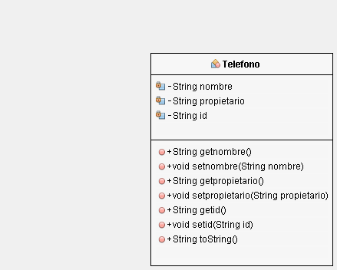
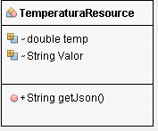
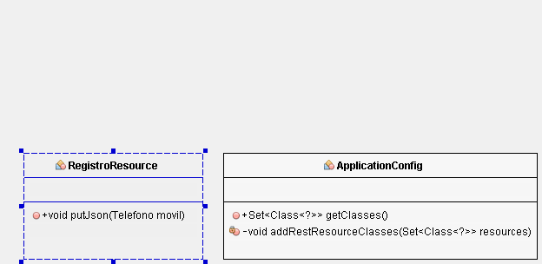
Diagramas de clases

